Slide 1

Order to Cash Estela

Slide 2

Agenda
INTRODUCCIÓN
¿QUIÉNES SOMOS?
¿QUÉ OFRECEMOS?
SOLUCIÓN
ARQUITECTURA

Slide 3
MENSAJE DE BIENVENIDA
ESTELA es una empresa líder en Latinoamérica con fuerte presencia en el sector Mexicano de Comercio Electrónico, Factura Electrónica, IDSE así como el intercambio electrónico de información, introduciendo sus servicios y consultoría en México desde 1985.
Agradecemos el tiempo que nos asignan para la revisión del Proyecto de Order to Cash.

Slide 4


We Have You Covered
INTRODUCCIÓN
Objetivos
Integración en 1 sola plataforma para el seguimiento y administración del flujo completo, en las operaciones de compra y venta con las cadenas comerciales.
RETAIL
EDI
Envío de facturas a socios comerciales (Conciliación)

Slide 5









¿QUIÉNES SOMOS?
Somos Estela
8 PIONEROS
ECOSISTEMA DE COMPLIANCE
+1,470 M
+1.5k
¡Y pronto más!
FACTURA ELECTRÓNICA / EDI / BOVEDA FISCAL
Documentos electrónicos anuales
Implementaciones corporativas anuales
+11K
10
+700
+9
AUTORIZADOS
Clientes corporativos en la región
Aliados estratégicos
Estelars
PAC MX/ PAC PANAMÁ/ PAC RD/ PT COL / CHILE/ OSE & PSE/ PSE CR/
Países
Notes:
PAC (México)= Proveedor Autorizado de Certificación
PT (Colombia) = Proveedor Tecnológico
PSE (Perú) = Proveedor de Servicios Electrónicos
PAC (Panamá)= Proveedores Autorizados Calificados

Slide 6
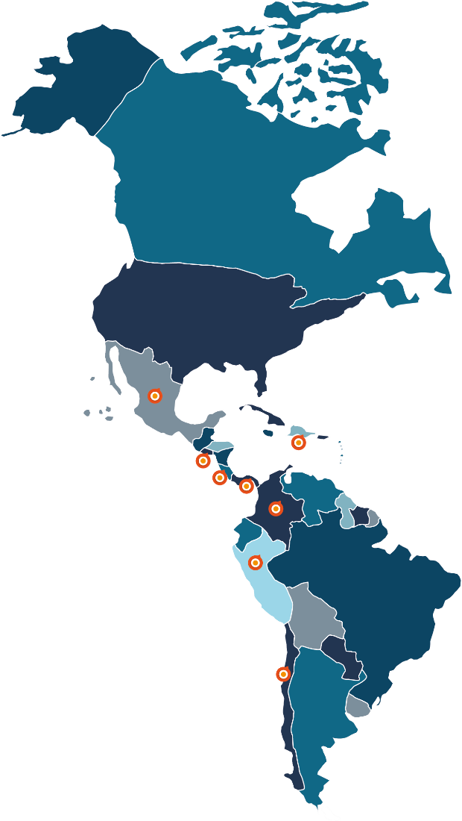




Proveedor Regional con Atención Local
¿QUIÉNES SOMOS?
1
Confianza
Pioneros en el proyecto de FE
México
2
Experiencia
República Dominicana
El Salvador
Más de 2,000 grandes clientes satisfechos
Panamá
Costa Rica
3
Funcionalidad
Perú
Colombia
Solución en todos los modelos operacionales
4
Soporte
Chile
Equipo local especializado

Slide 7









¿QUIÉNES SOMOS?
Principales Sectores
Manufactura
Retail
Salud
Transporte
Automotriz
Ferroviario
Gobierno
Servicios
Puertos Marítimos
Tecnología

Slide 8









¿QUÉ OFRECEMOS?
Nuestro Diferencial
¿QUIÉNES SOMOS?
24
Cumplimiento con estándares mundiales de seguridad
Gestión de tecnología acorde a su necesidad
Disponibilidad de servicios para la gestión de sus CPE
Dedique su tiempo a la gestión de su negocio
Sea competitivo con las mejores soluciones del mercado
Rentabilice inversión, reduciendo costos tecnológicos
Información segura y disponible, administrada por expertos

Slide 9


SOLUCIÓN
2 Productos en 1 Solución
Order To Cash es la evolución de varios años de trabajo, la cual nos permite tener los procesos de venta entre cliente, proveedor de forma más automatizada, la solución incluye servicios de EDI en Portal Web y B2B, a través de los cuales el proveedor se verá beneficiado al integrar sus documentos de forma directa a sus sistemas administrativos o ERP.
Conciliación
Transmisión de facturas a socios comerciales y publicación de respuestas de facturas enviadas
EDI
Intercambio electrónico de documentos con socios comerciales

Slide 10
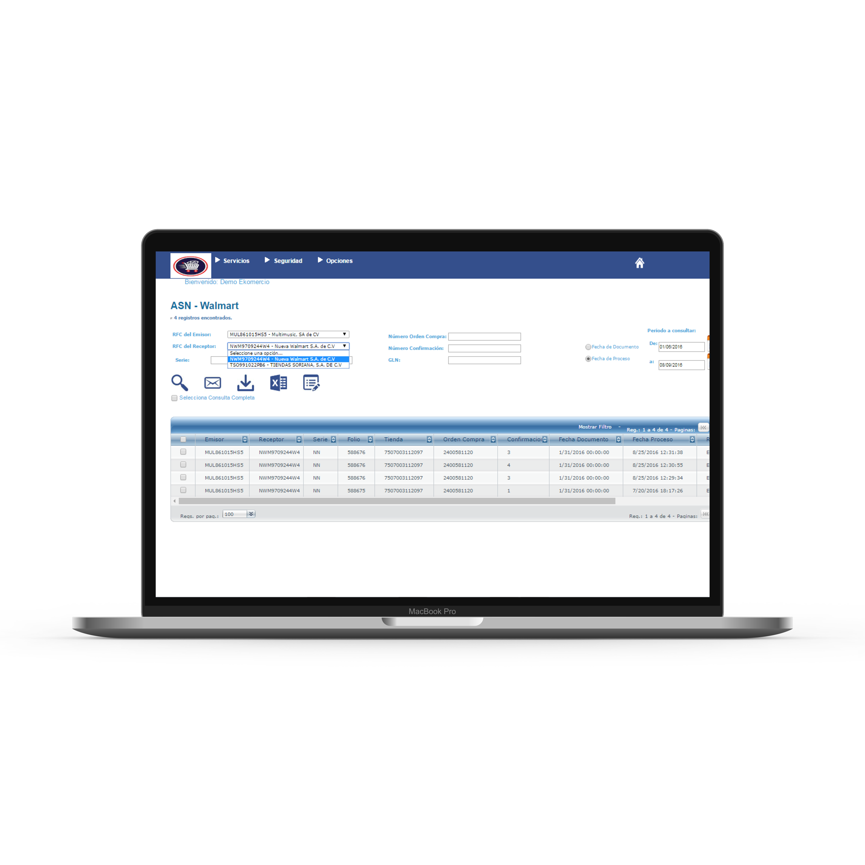
SOLUCIÓN
EDI
Integración a +90 Cadenas Comerciales
Recepción de cualquier documento EDI: órdenes de compra, Inventarios, Aviso de Pago, entre otros
Generación y descarga de PDF, TXT, Excel y EDI por cada documento
Integración a su ERP a través de WS y TXT universal
Procesos B2B

Slide 11
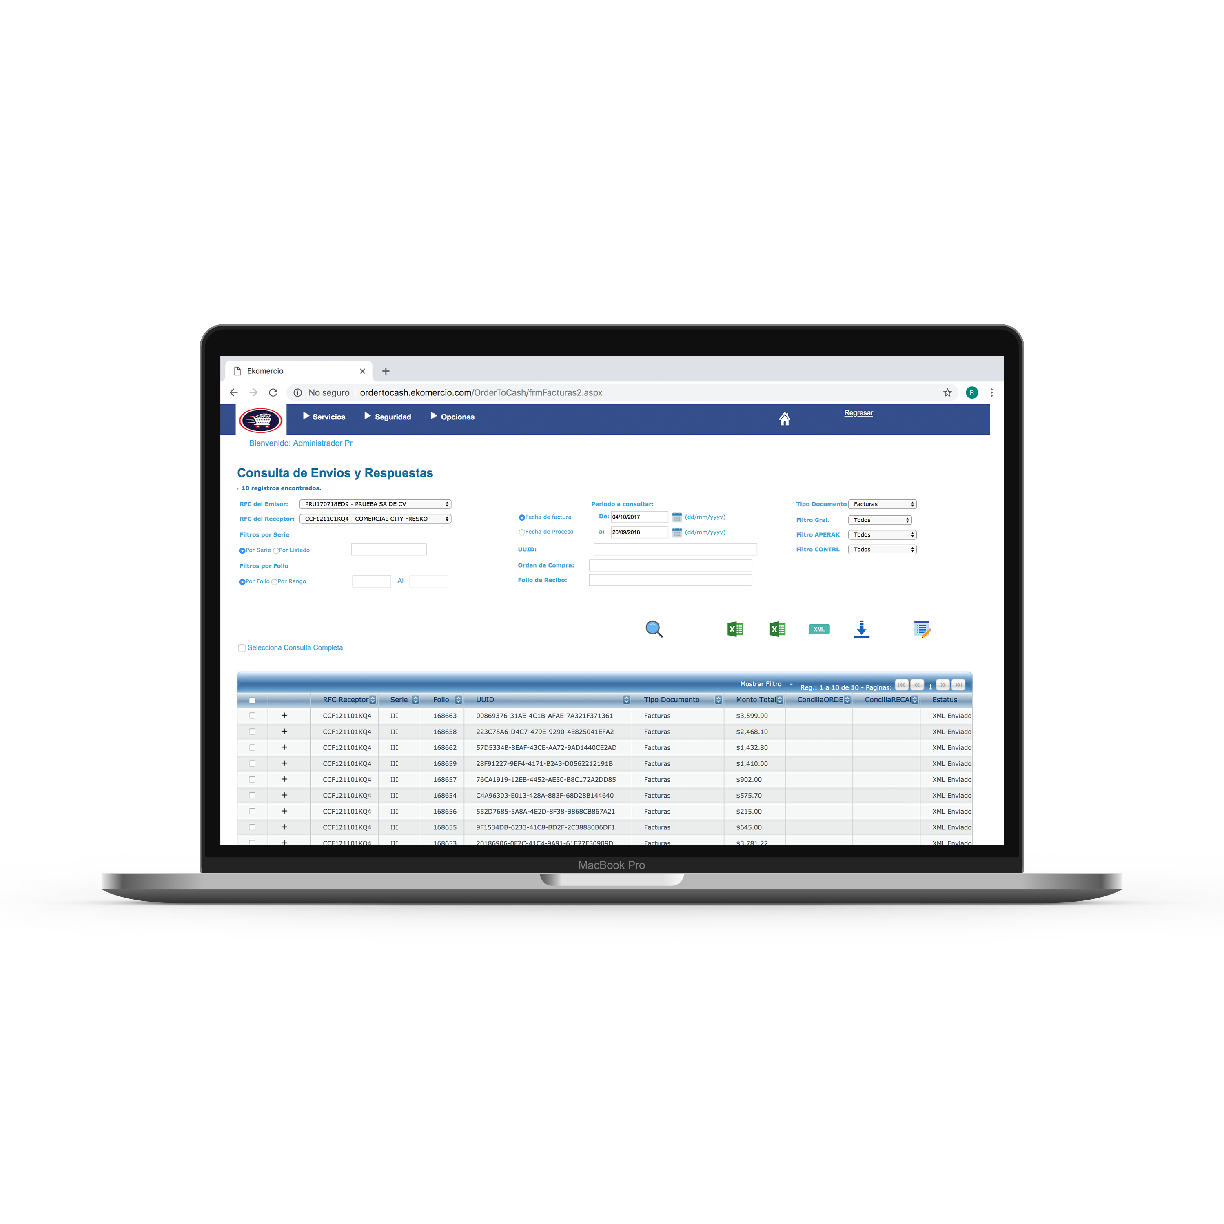
SOLUCIÓN
Conciliación Plus
Servicio de transmisión y retransmisión de facturas
Publicación de acuses de recibo (aperak) en el Portal Web
Incluye edición de adenda y retransmisión con su socio comercial
Apoyo con su socio comercial para el escalamiento de problemas
Asignación de un equipo especializado para monitoreo y análisis de documentos
Entrega de Reportes

Slide 12











 | Cadena Comercial | Estela | Proveedor
Emisión de orden
Facturación
Conciliación
Pago
ÓRDEN DE COMPRA
SE INTEGRA A ERP
1
ÓRDEN DE COMPRA
FORMATO EDI
TRADUCCIÓN Y
RETRANSMISIÓN
A PROVEEDOR
ASN (Aviso de envío con datos de mercancía) y envío de mercancía
Recibo de entrada de almacén
ARQUITECTURA
2
Diagrama General
XML
XML
Envío a cadena
Timbrado y/o transmisión
Emisión de factura
3
La cadena revisa la factura
El proveedor tiene oportunidad de editar adendas desde el portal si existen un error
4
Monitoreo especializado
Regresa acuse de recibo y/o comercial que indica el pago de la factura

Slide 13
NOMBRE ASESOR COMERCIAL | Xxxxxxx
EMAIL | Xxxxxxx
CONTACTO | Xxxxxxx
www.estela.com

